Slide 1
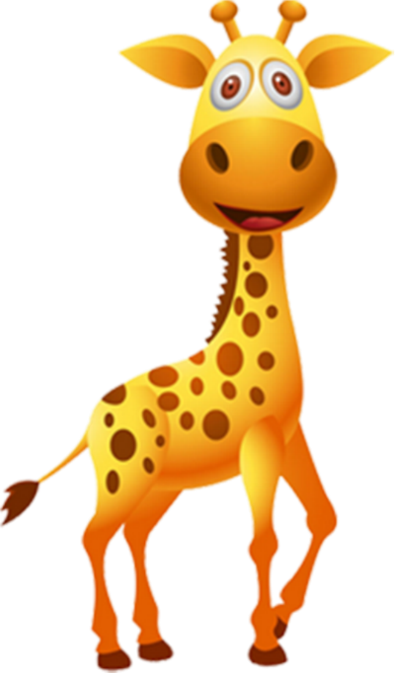
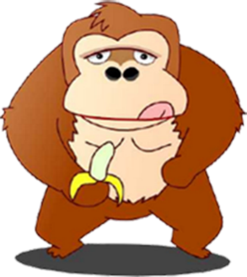
Chào mừng các em
đến với tiết học môn Tự nhiên và Xã hội

Slide 2
Khởi động

Slide 3
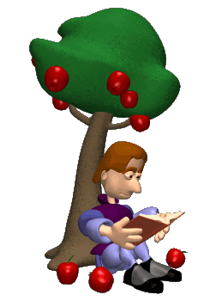
Câu 1: Kể tên 3 con vật sống dưới nước.

Slide 4
Câu 2: Kể tên 3 loại cây sống trên cạn

Slide 5
TỰ NHIÊN VÀ XÃ HỘI
Ôn tập và đánh giá
chủ đề thực vật và động vật (Tiết 1)

Slide 6
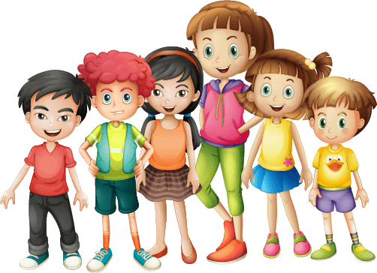
Em đã học được gì về chủ đề Thực vật và động vật?

Slide 7
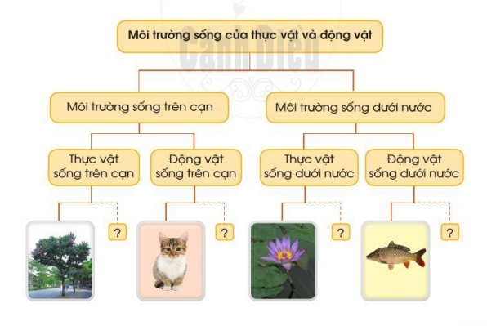
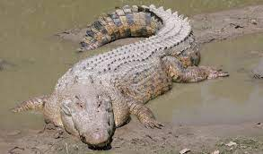
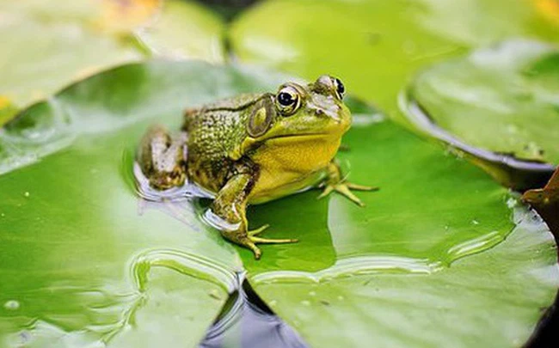
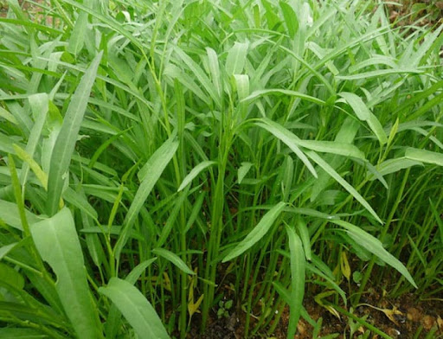
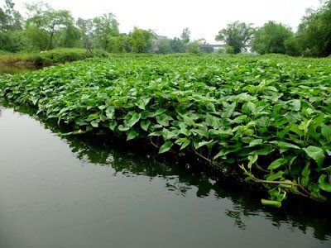
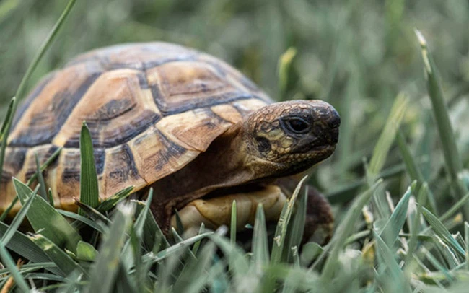
Dựa vào gợi ý dưới đây, em hãy giới thiệu với các bạn trong nhóm về môi trường sống của thực vật, động vật.
Môi trường sống của động vật và thực vật đều có điểm giống nhau là đều có môi trường sống trên cạn và môi trường sống dưới nước.
Thảo luận nhóm
Con vật vừa có thể sống trên cạn, vừa có thể sống dưới nước.
Cây vừa có thể sống trên cạn, vừa có thể sống dưới nước.

Slide 8
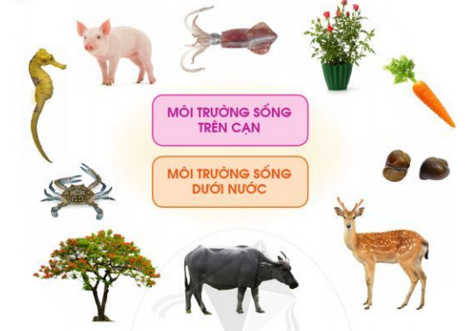
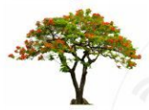
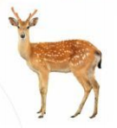
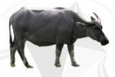
Tìm môi trường sống cho cây và các con vật

Slide 9
Để bảo vệ môi trường sống của động vật và thực vật ta phải làm gì?
Để bảo vệ môi trường sống của thực vật và động vật chúng ta cần phải bảo vệ môi trường sống, không xả rác bừa bãi, có ý thức bỏ rác đúng nơi quy định.

Slide 10
Hôm nay, chúng ta đã học bài gì?
Củng cố
Kể tên các loại cây và các con vật nhà bạn có.
Nêu nơi sống, lợi ích của chúng?

Slide 11
Xin chào các em, hẹn gặp lại

